Slide 1
Tekton 初体验
阳明

Slide 2
Who am I?
阳明
半自由职业
K8S技术圈社区维护者
优点知识站长

Slide 3
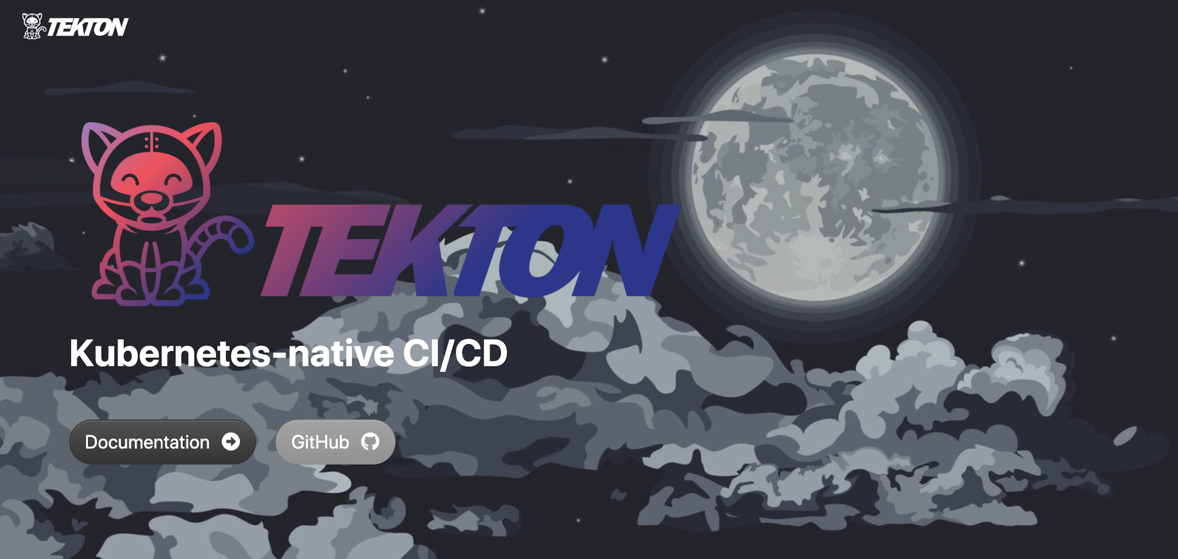

Slide 4
Agenda
Tekton 是什么
Tekton 的安装
Tekton 的组件
Tekton 使用示例

Slide 5
为什么需要 CI/CD
DevOps 集文化理念、实践和工具于一身，可以提高组织高速交付应用程序和服务的能力
能够帮助组织更快地发展和改进产品，这种速度使组织能够更好服务其客户，并在市场上更高效地参与竞争
CI 代表持续集成，CD 代表持续交付和持续部署
将软件开发生命周期的整个过程都自动化
为了使整个软件开发流程处于 DevOps 模式，我们就需要对 CI/CD 流水线进行自动化

Slide 6

Tekton 是什么
Tekton 是一款 Kubernetes 原生的应用发布框架，主要用来构建 CI/CD 系统。
它原本是 knative 项目里面一个叫做 build-pipeline 的子项目，用来作为 knative-build 的下一代引擎，随着社区里各种各样的需求涌入，这个子项目就慢慢成长为一个通用的框架了，能够提供灵活强大的能力去做基于 k8s 的构建发布。

Slide 7
安装 Tekton
# 直接使用官方的仓库 tektoncd/pipeline 中的资源清单安装即可，下面是镜像上传到 DockerHub 的版本
$ kubectl apply -f https://www.qikqiak.com/k8strain/devops/manifests/tekton/release.yaml
# 此外也可以安装 Tekton CLI 来管理资源(我这里是 Mac 系统)
$ brew tap tektoncd/tools
$ brew install tektoncd/tools/tektoncd-cli
# 安装 Tekton Dashboard
$ kubectl apply -f https://www.qikqiak.com/k8strain/devops/manifests/tekton/dashboard.yaml

Slide 8
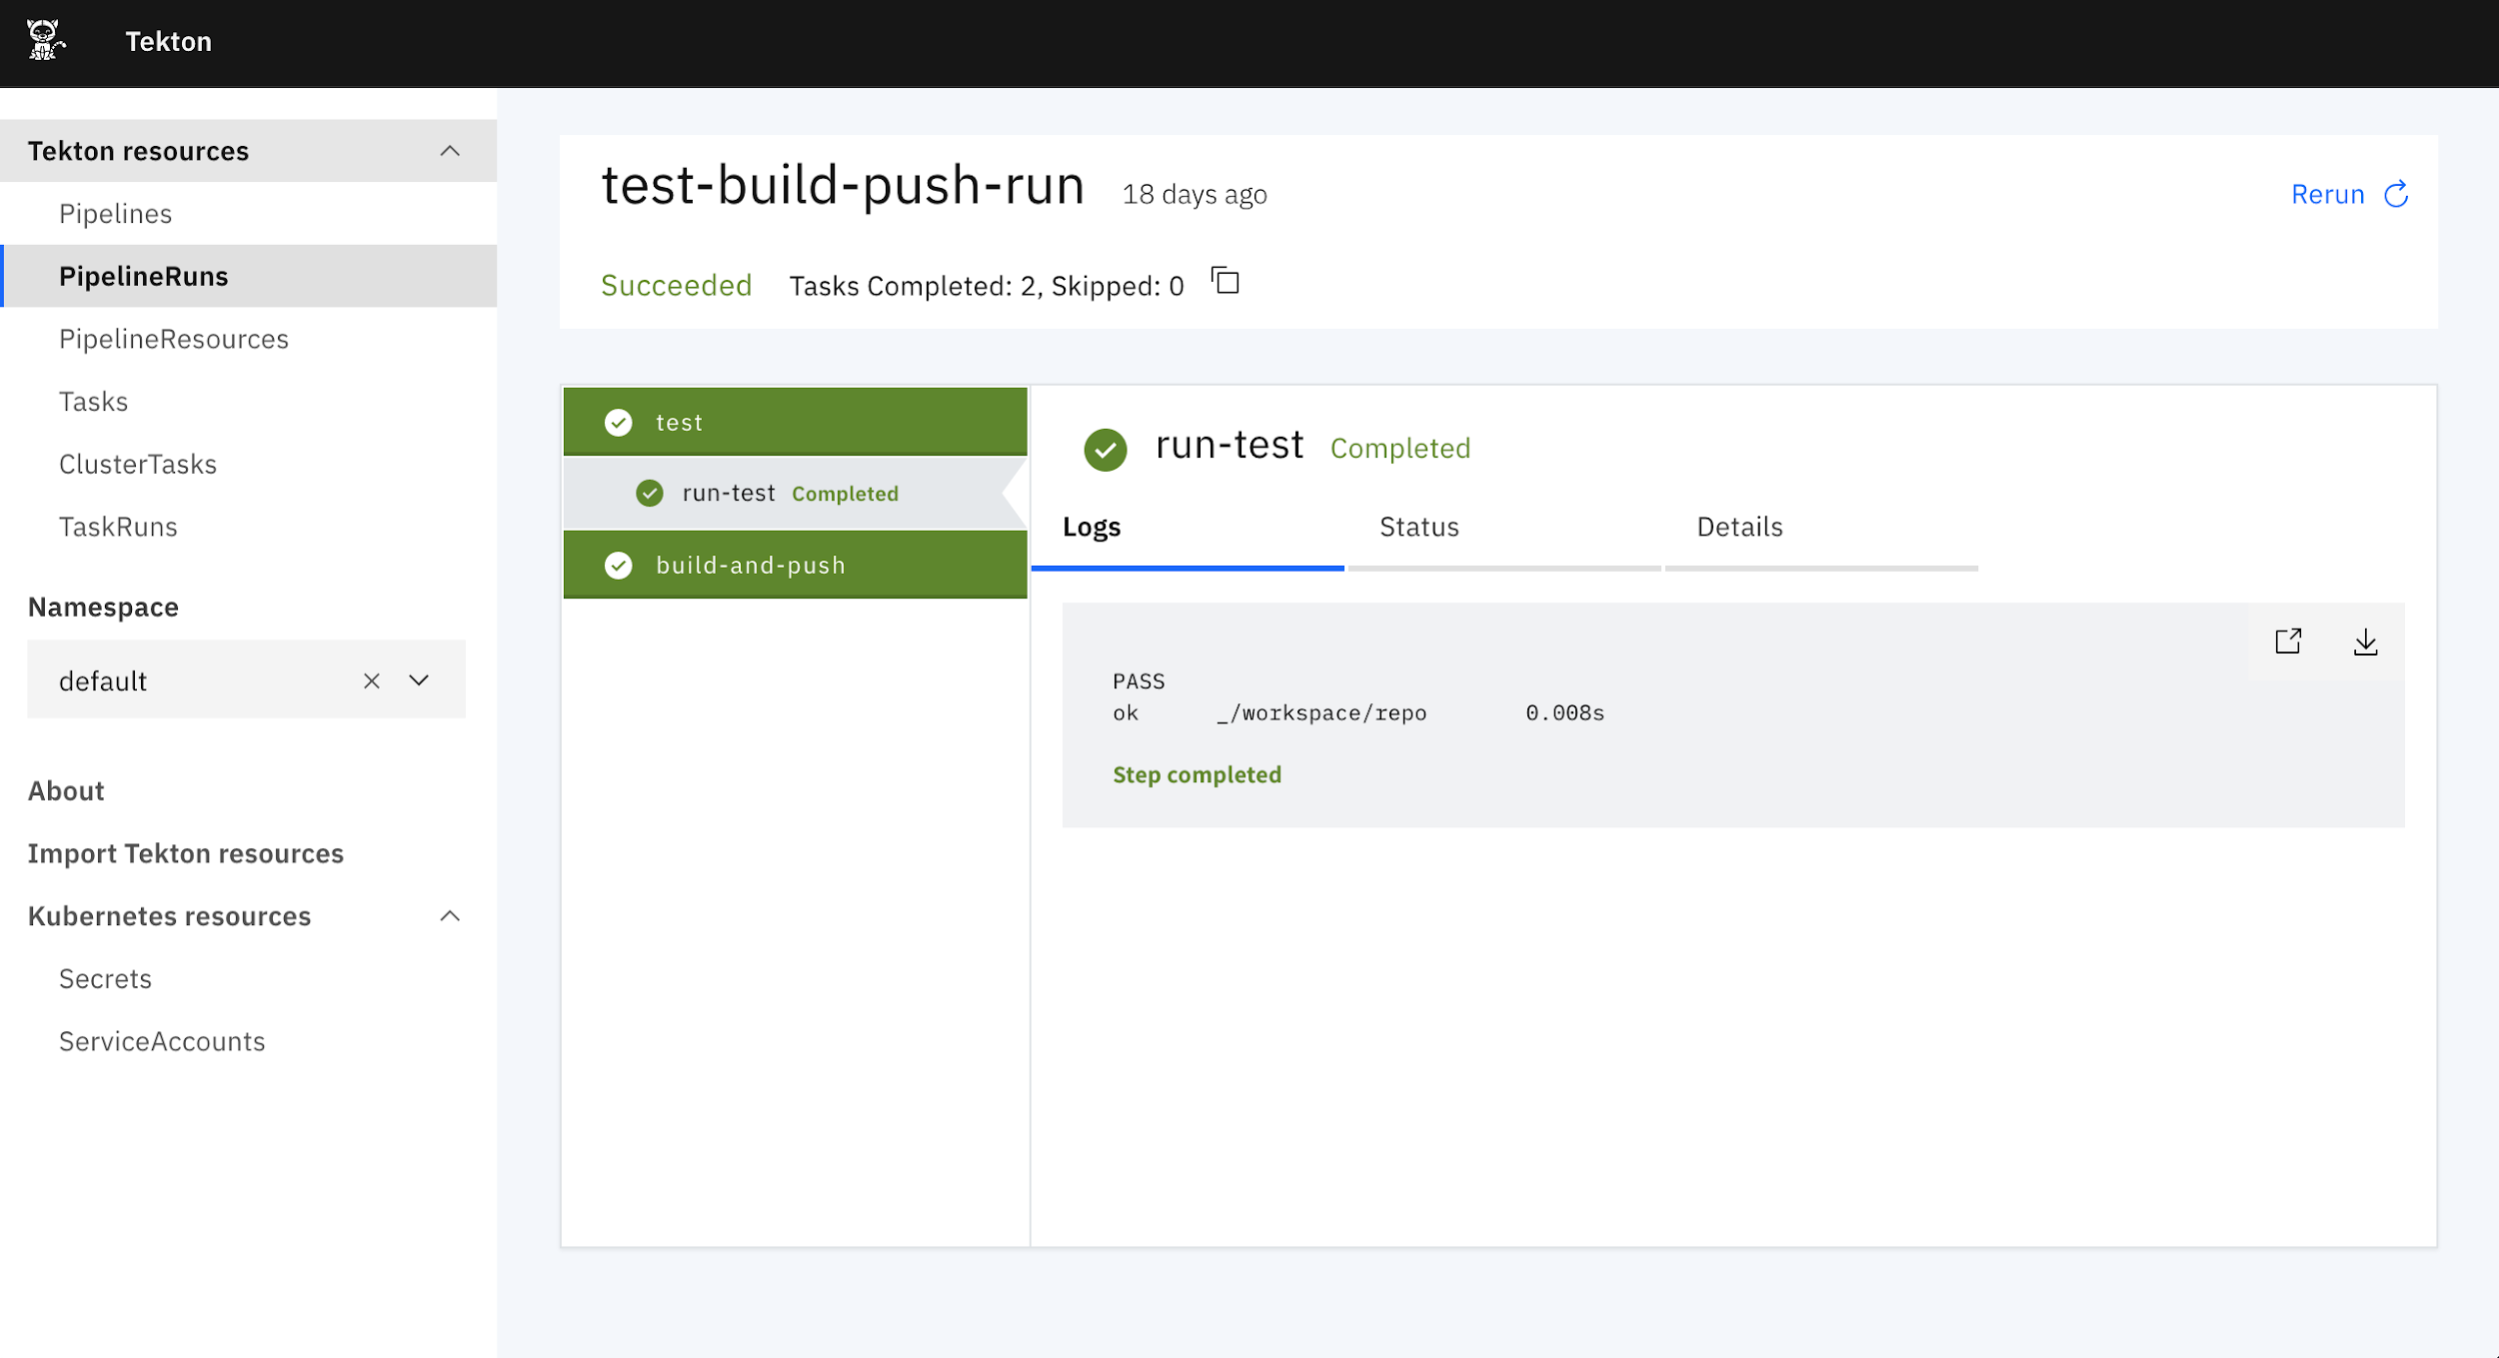
安装 Tekton
$ kubectl get pods -n tekton-pipelines
NAME READY STATUS RESTARTS AGE
tekton-dashboard-69656879d9-7bbkl 1/1 Running 0 11d
tekton-pipelines-controller-67f4dc98d8-pgxrq 1/1 Running 1 30d
tekton-pipelines-webhook-59df55445c-jw76v 1/1 Running 1 30d

Slide 9
Tekton 核心对象
Task: 表示执行命令的一系列步骤，task 里可以定义一系列的 steps。
ClusterTask: 覆盖整个集群的任务，而不是单一的某一个命名空间。
TaskRun: task 只是定义了一个模版，taskRun 才真正代表了实际的运行，taskRun 创建出来之后，就会自动触发 task 描述的任务。
Pipeline: 一组任务，表示一个或多个 Task、PipelineResource 以及各种定义参数的集合。
PipelineRun: 类似 task 和 taskRun 的关系，pipelineRun 也表示某一次实际运行的 pipeline。
PipelineResource: 表示 pipeline 输入输出资源，比如 git 的代码或者镜像。

Slide 10
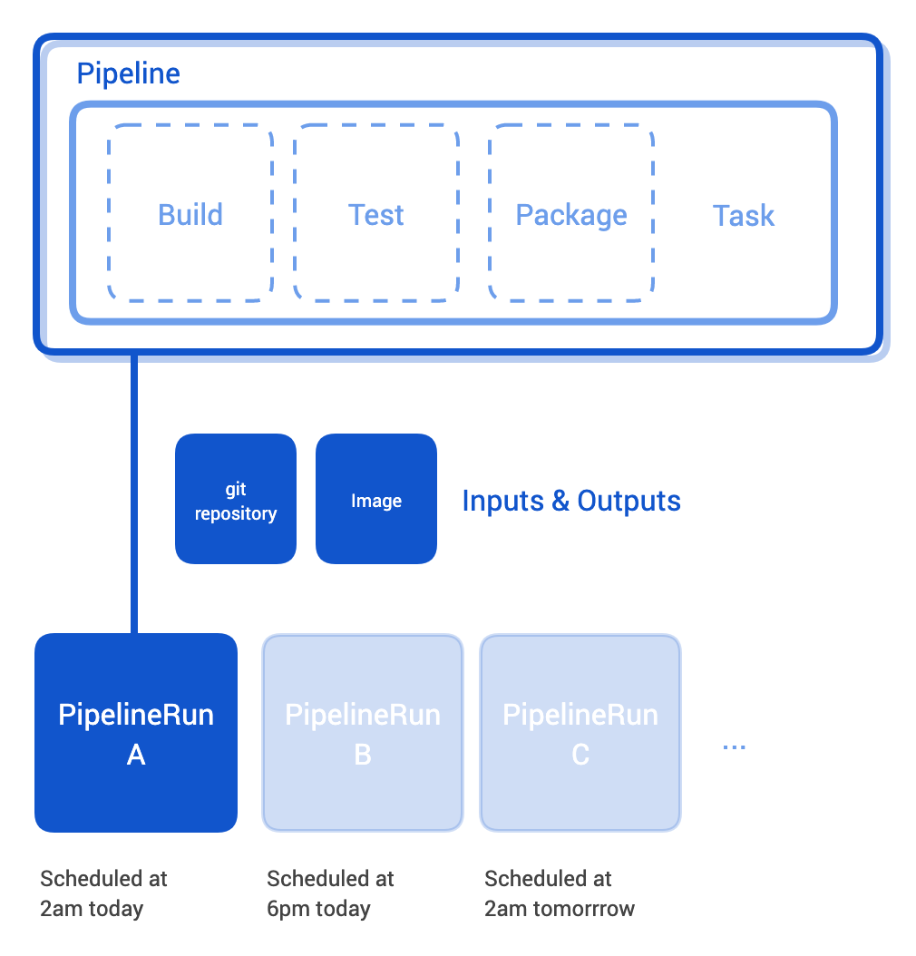

Slide 11
Tekton Demo

Slide 12
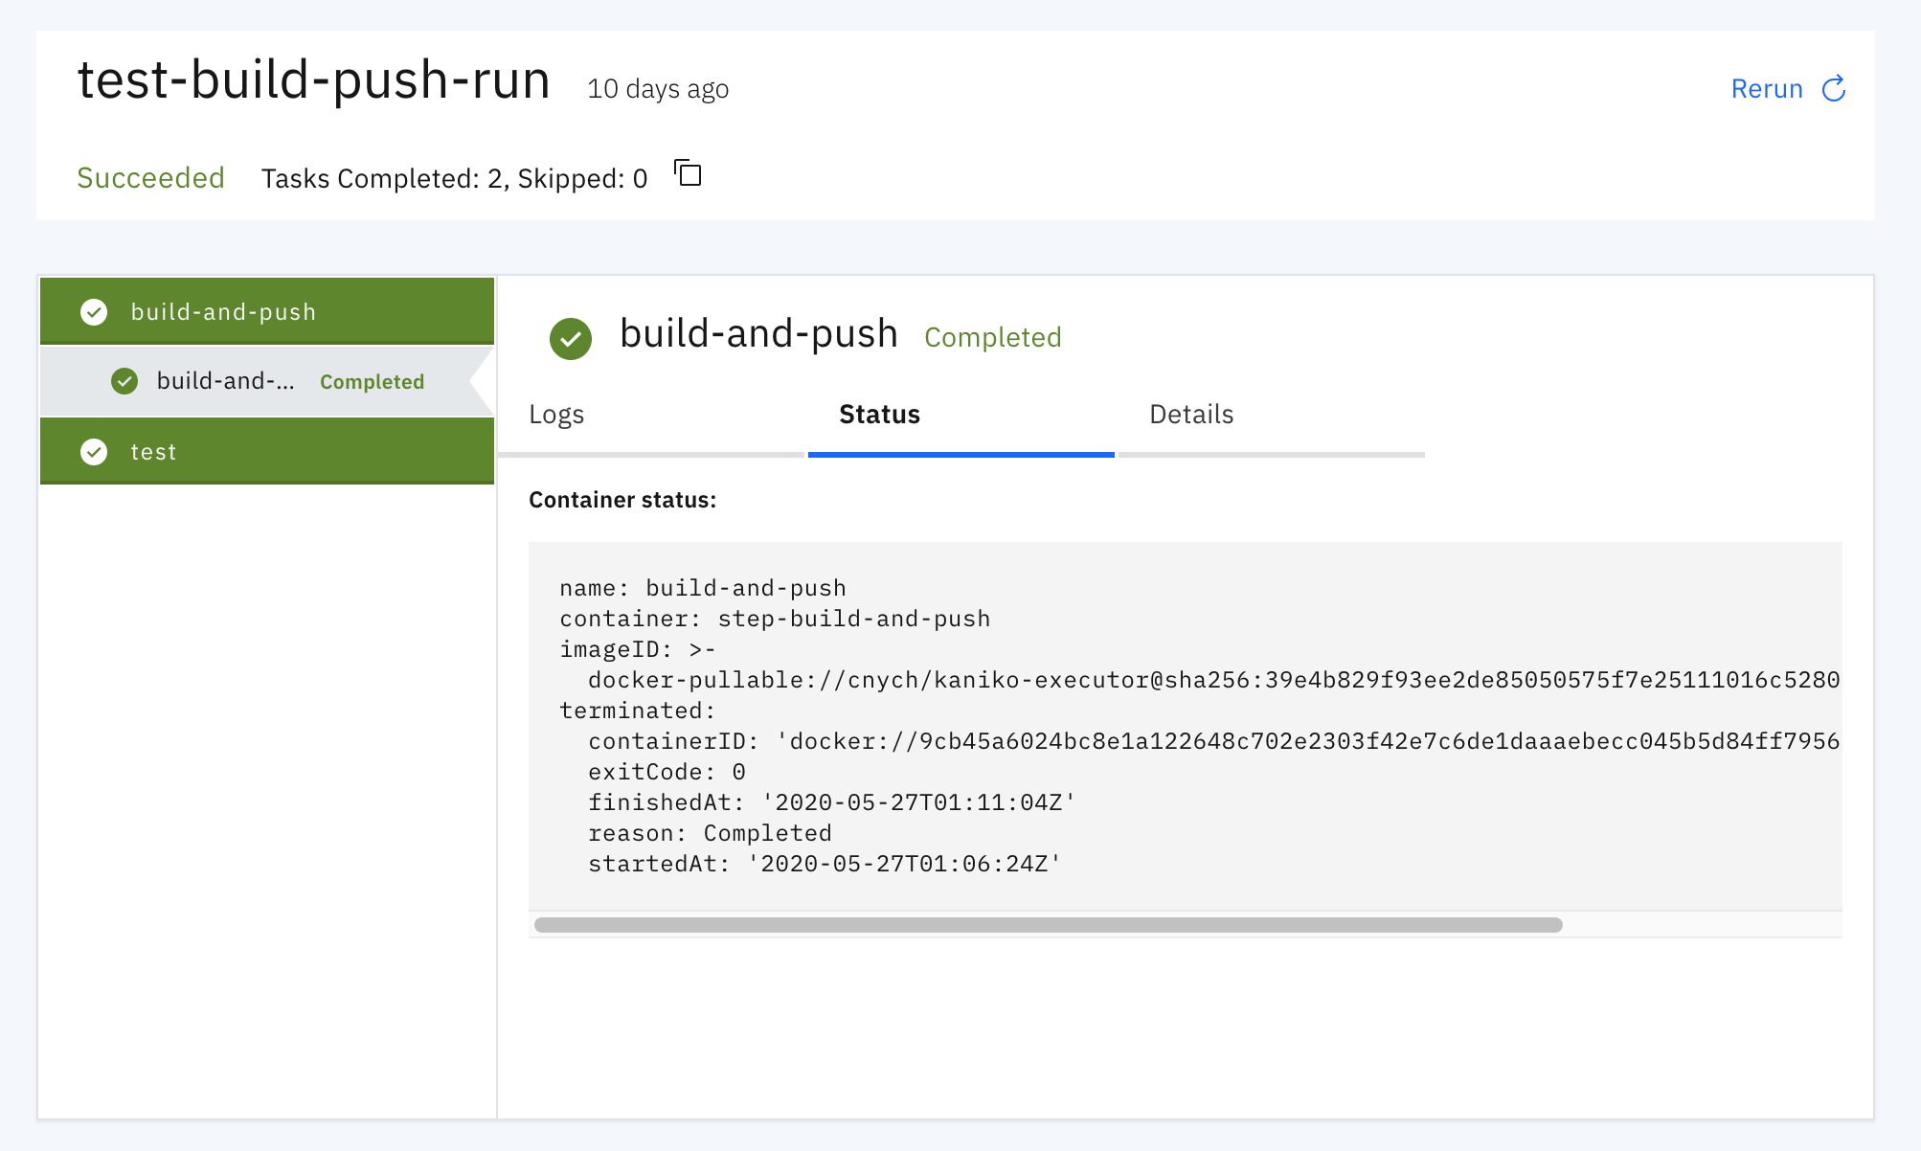
演示示例代码和资源清单文件仓库: https://github.com/cnych/tekton-demo

Slide 13
高级概念
Parameter
Workspace
Pipeline Controller Metrics
Trigger
…
查看官方文档: https://tekton.dev/docs/

Slide 14
